Slide 1

Análise de Desempenho
André Teixeira 1190384
Ivo Oliveira 1190679
Turma 3DI
Docente: Bruno Miguel Almeida Cunha

Slide 2
Tópicos
Introdução ao problema
Enquadramento Teórico
Análise e Discussão dos Resultados
Regressão
Classificação
Conclusões
Regressão Linear
Árvores de Decisão
Redes neuronais
Cross Validation
Métricas de desempenho
K-vizinhos mais Próximos
Regressão
Classificação

Slide 3
Introdução ao problema
Problema:
Recolher informação de ciclistas profissionais durante os treinos de pré temporada.
Objetivo:
Validar possíveis relações entre os dados recolhidos e os medições obtidas para
Como?
através de modelos de classificação/regressão usando os algoritmos de aprendizagem automática estudados: regressão linear, árvores de decisão, k-vizinhos-mais-próximos e redes neuronais.
diferentes métricas indicadoras do desempenho do atleta.

Slide 4
Regressão Linear
Resulta de uma função linear utilizada para prever um alvo numérico (variável resposta/dependente).
Simples
Uma variável independente;
Utilizado quando é uma tarefa preditiva básica;
Múltipla
Varias variáveis independentes;
Utilizada em conjuntos de grande dimensão;

Slide 5
Árvore de Decisão
Estrutura de uma árvore que se assimila a um fluxograma
Raiz, nós intermédios e nós-folha
Nós-folha possuem o valor do resultado final
Ligações entre os nós possuem condições de “if-else”

Slide 6
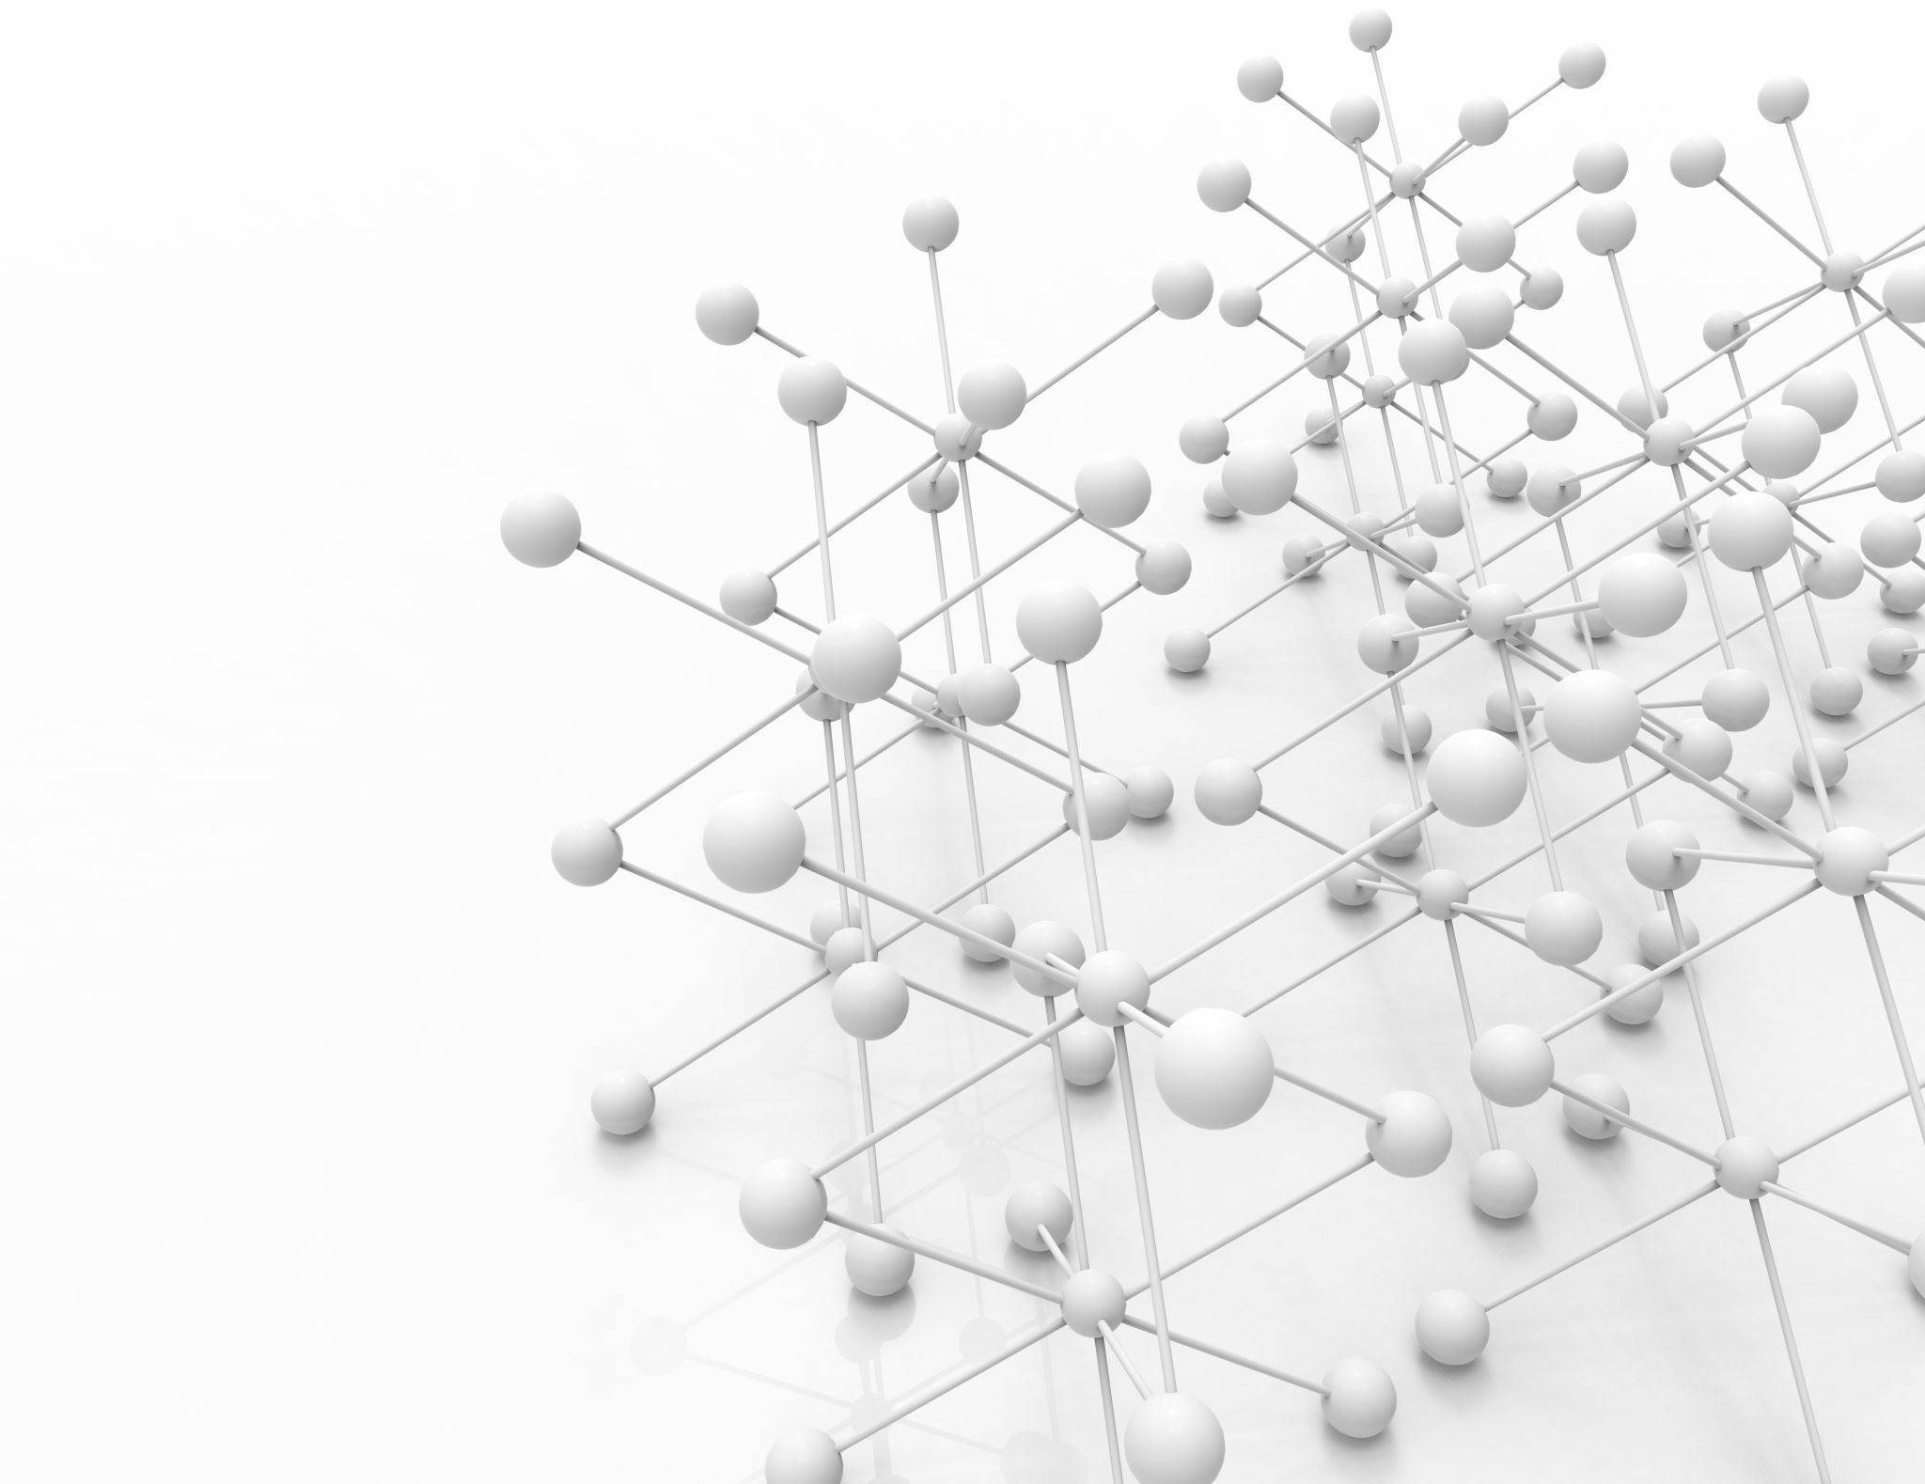
Redes neuronais
Modelo inspirado na estrutura dos neurónios biológicos;
Utilizado para realizar aprendizagem automática e reconhecer padrões;
Recebe valores de entrada que são calculados de nó (neurónio) para nó;
Os nós de uma camada estão interligados aos nós da camada seguinte através de conexões com pesos;
Atributos devem ser numéricos e normalizados entre 0 e 1;

Slide 7
K-Vizinhos Mais Próximos
Classifica o valor de uma instância em relação aos vizinhos mais próximos dessa instância
Durante cada previsão, kNN aproxima a função alvo localmente em vez de globalmente
Calcula a distância euclidiana entre vizinhos para os poder determinar

Slide 8
Avaliação de Desempenho
Métricas de Regressão
RMSE
Média absoluta da diferença entre os resultados observados e os resultados esperados;
MAE
Alternativa ao RMSE que é menos sensível aos outliers;
Quanto menor for o valor, menor e a performance do modelo.
A diferença média entre os valores dos resultados observados conhecidos e os valores esperados pelo modelo.
Quanto menor o RMSE, melhor o desempenho do modelo.

Slide 9
Avaliação de Desempenho
Métricas de Classificação
Accuracy
Recall
Specificity
F1
Habilidade do modelo classificar valores positivos e negativos com precisão.
Habilidade do modelo detetar valores verdadeiramente negativos.
Média harmónica de precisão e recordação (entre 0 e 1).
Retorna a proporção de valores verdadeiramente positivos que foram classificados corretamente.

Slide 10
Análise Resultados
Regressão

Slide 11
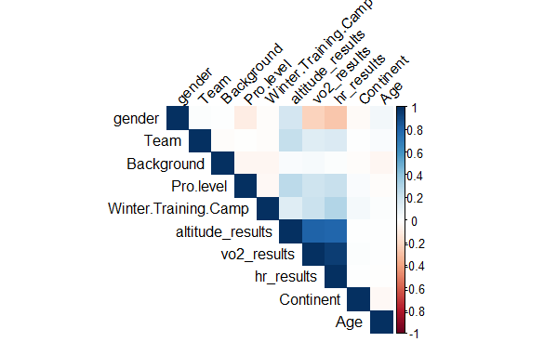
Diagrama de Correlação

Slide 12
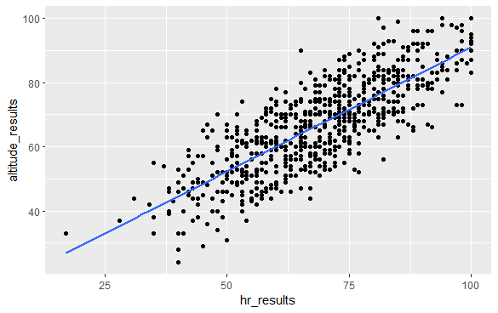

Regressão Linear Simples
$Altitude_results = 14.625 + 0.761 ∗ hr_results.$

Slide 13
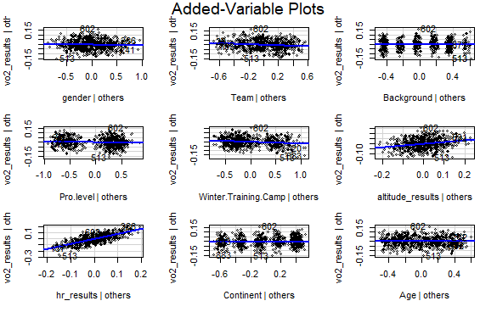

Regressão Linear Múltipla
$$\text{A} \text{equa}\text{çã}\text{o} \text{resultante} \text{da} \text{regress}\text{ã}\text{o} \text{linear} \text{m}\text{ú}\text{ltipla} \text{foi}\text{: 0.01768 + 0.01184 ∗ }\text{Gender}\text{ – 0.02236 ∗ }\text{Team}\text{ + 0.00180 ∗ }\text{Background}\text{ – 0.01444 ∗ }\text{Pro}\text{.}\text{level}\text{ – 0.02137 ∗ }\text{Winter}\text{.}\text{Training}\text{.}\text{Camp}\text{ + 0.17542 ∗ }\text{altitude}\text{_}\text{results}\text{ + 0.83417 ∗ }\text{hr}\text{_}\text{results}\text{ + 0.00309 ∗ }\text{Continent}\text{ + 0.00647 ∗ }\text{Age}$$

Slide 14
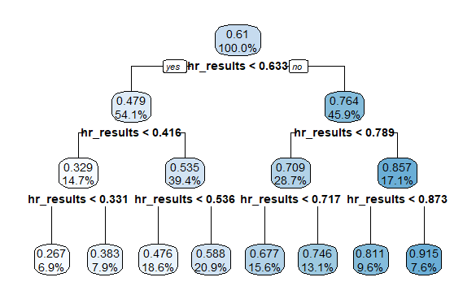
Árvore de Regressão

Slide 15
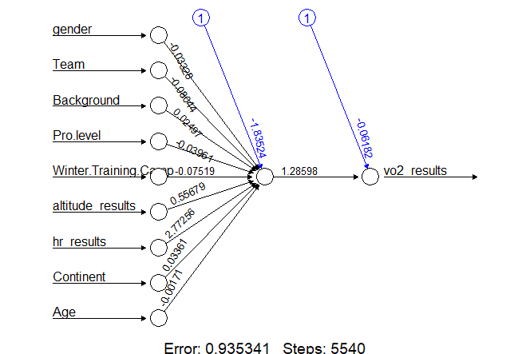
Rede Neuronal

Slide 16
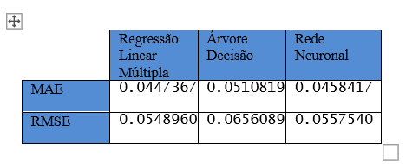
Avaliação do Desempenho

Slide 17
Análise Resultados
Classificação

Slide 18
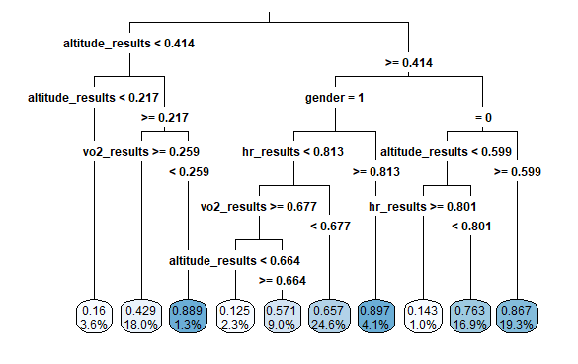
Árvore de Decisão

Slide 19
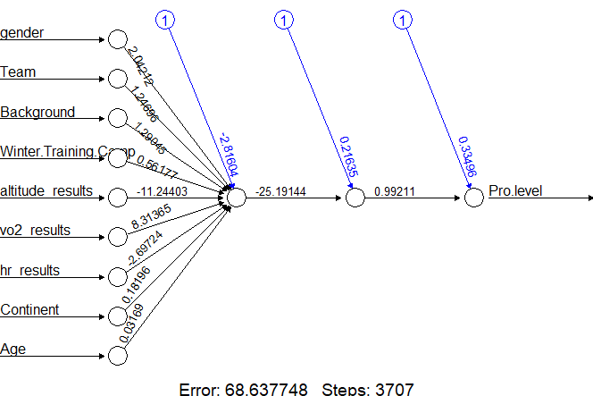
Rede Neuronal

Slide 20
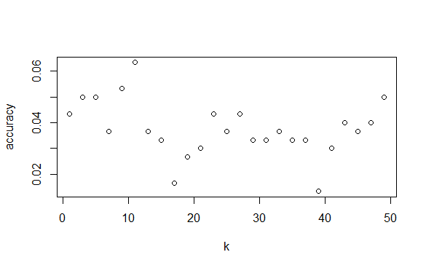
K-vizinhos-mais-próximos

Slide 21
K-fold Cross Validation
Rede Neuronal |  | K-Vizinhos mais próximos
Média | 0. 058331529 | 0. 006102975
Desvio | 0.019285106 | 0. 005264771

Slide 22
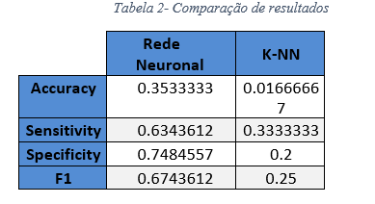
Comparação de Resultados
Podemos concluir que o modelo apresentado que tem melhor performance de acordo com os critérios é a Rede Neuronal.

Slide 23
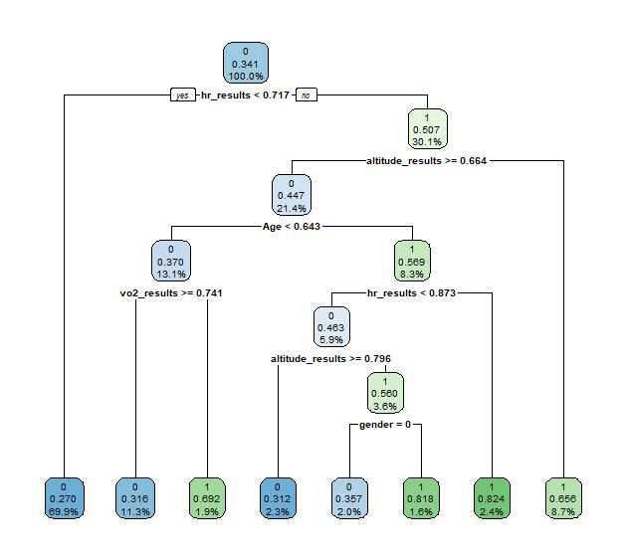
Árvore de Decisão

Slide 24
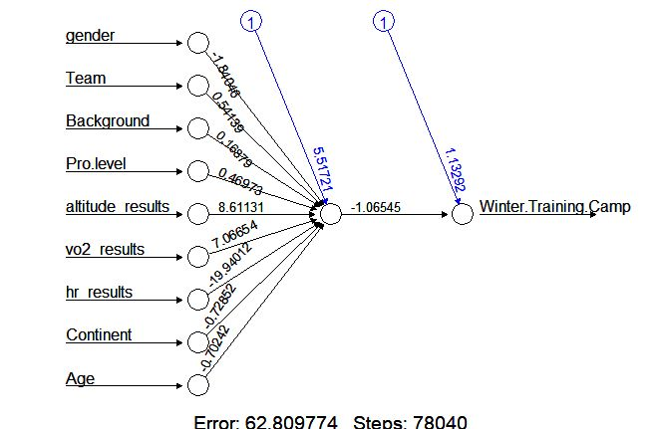
Rede Neuronal

Slide 25
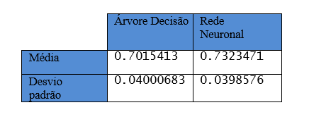
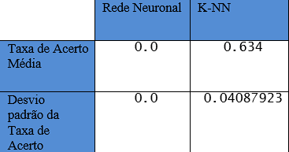
K-fold Cross Validation
Média e Desvio padrão usando método K-fold Cross Validation com base no atributo Winter_Training_Camp
Taxa de acerto média e Desvio padrão da taxa de acerto usando método K-fold Cross Validation com base no atributo Gender

Slide 26
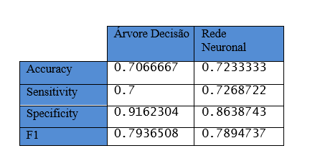
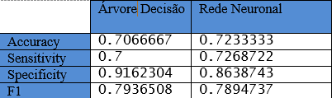
Comparação de modelos
Accuracy, Sensitivity, Specificity e F1 com base no atributo Winter_Training_Camp
Accuracy, Sensitivity, Specificity e F1 com base no atributo Gender

Slide 27
Conclusões

